Slide 1
Sistem Monitoring Kapasitansi Kapasitor Motor
Berbasis ESP32 | 220 VAC | Kapasitor 2 uF
Andre Rizkyna Muharam
Studi Kasus: Mesin CA, PT Bekaert

Slide 2
IN THIS REPORT
Latar Belakang
Metode Pengukuran
- Kondisi kapasitor motor
- Peluang preventive maintenance
- 220 VAC, 50 Hz
- CT clamp + voltage transducer
Tujuan & Ruang Lingkup
Sistem & Komponen
- Monitoring otomatis
- Studi kasus mesin CA
- ESP32, ADC, sensor isolasi
- Dashboard web dan data historis
Highlight
Kapasitor nominal 2 uF, tegangan kerja 220 VAC, warning >5%, danger >=10%.
2

Slide 3
LATAR BELAKANG DAN TUJUAN
3

Slide 4
LATAR BELAKANG
TUJUAN PROJECT
- Kapasitor motor berpengaruh terhadap starting, torsi awal, dan stabilitas operasi motor AC.
- Nilai kapasitansi dapat menurun akibat panas, penuaan dielektrik, dan siklus operasi berat.
- Mesin CA memiliki siklus ON/OFF, sehingga data historis dapat dimanfaatkan untuk maintenance.
- Merancang sistem monitoring kapasitansi otomatis berbasis ESP32.
- Membaca arus dan tegangan kapasitor secara non-invasif menggunakan sensor terisolasi.
- Menampilkan status kapasitor dan tren historis melalui dashboard web lokal.
- Memberikan warning/danger saat nilai keluar dari batas yang ditentukan.
Output Utama
Dashboard
4

Slide 5
SPESIFIKASI SISTEM YANG DIREVISI
3

Slide 6
Tegangan Kerja
Kapasitor
Frekuensi
Jumlah Motor
220 VAC
2 uF
50 Hz
30
Pengukuran dilakukan pada terminal kapasitor/motor sesuai data terbaru.
Nilai nominal kapasitor yang digunakan pada mesin.
Frekuensi listrik untuk perhitungan kapasitansi.
Monitoring dilakukan per motor dalam tampilan grid.
BATAS STATUS KAPASITOR
CATATAN REVISI
Status | Error | Rentang kapasitansi
Normal | <= 5% | 1,90 - 2,10 uF
Warning | > 5% | <1,90 uF atau >2,10 uF
Danger | >= 10% | <1,80 uF atau >2,20 uF
- Bagian proposal yang sebelumnya menyebut 380 V / 3-fasa disesuaikan menjadi 220 VAC.
- Range sensor tegangan cukup 0-250 VAC atau 0-300 VAC dengan isolasi galvanis.
- Range CT sebaiknya kecil, sekitar 0-0,5 A atau 0-1 A agar pembacaan arus kapasitor 2 uF lebih presisi.
5

Slide 7
METODOLOGI PENGUKURAN KAPASITANSI
3

Slide 8
PRINSIP PERHITUNGAN
CONTOH UNTUK 2 UF / 220 VAC
C = I / (2 pi x f x V)
I = 2 pi x 50 x 2e-6 x 220 I ≈ 0,138 A
- I = arus RMS pada jalur kapasitor dari CT clamp.
- V = tegangan RMS pada terminal kapasitor dari voltage transducer.
- f = frekuensi listrik, digunakan 50 Hz.
- Hasil C dikonversi ke mikrofarad untuk dashboard.
- Karena arus kapasitor kecil, sensor arus harus memiliki range kecil dan resolusi cukup.
- CT harus dipasang pada satu kabel kapasitor, bukan kabel utama motor.
- Voltage transducer membaca terminal kapasitor, bukan hanya sumber utama.
Kapasitor 2 uF
CT Clamp I RMS
Voltage Transducer
ESP32 Hitung C
Dashboard
6

Slide 9
ALUR AKUISISI DATA PER SIKLUS
3

Slide 10
1 Deteksi Motor ON
2 Tunda Inrush
3 Baca I & V RMS
4 Hitung C uF
5 Bandingkan Threshold
6 Kirim ke Dashboard
STATE MACHINE
KEAMANAN PEMBACAAN
- WAIT: sistem menunggu motor aktif dan jadwal sampling.
- STABILIZE: pembacaan ditunda beberapa detik setelah motor ON.
- SAMPLE: ESP32 membaca arus dan tegangan kapasitor beberapa window.
- CALCULATE: kapasitansi dihitung dan disimpan bersama timestamp.
- ESP32 tidak terhubung langsung ke 220 VAC.
- Semua input berasal dari sensor dengan isolasi galvanis.
- Kabel sinyal shielded dan dipisahkan dari kabel power.
- Fuse dan enclosure digunakan pada sisi panel.
7

Slide 11
ARSITEKTUR SISTEM
3

Slide 12
Zona Tegangan 220 VAC
Kontrol Tegangan Rendah
Sensor Terisolasi
Data & Visualisasi
Motor 01 Kapasitor 2 uF
CT + VT I/V RMS
ADS1115 ADC 16-bit
ESP32 WiFi
Database + Dashboard
Motor 02 Kapasitor 2 uF
CT + VT I/V RMS
ADS1115 ADC 16-bit
ESP32 WiFi
Database + Dashboard
Motor ... 30 Kapasitor 2 uF
CT + VT I/V RMS
ADS1115 ADC 16-bit
ESP32 WiFi
Database + Dashboard
PRINSIP UTAMA
Tidak ada koneksi langsung antara ESP32 dan 220 VAC. Sinyal masuk ke sisi kontrol melalui sensor terisolasi, kemudian dibaca oleh ADC dan diproses oleh ESP32.
8

Slide 13
DAFTAR KOMPONEN UTAMA PER MESIN
3

Slide 14
No | Komponen | Fungsi | Kuantitas | Harga Satuan | Total Harga | Link
1 | ESP32 DevKit V1 | Akuisisi data & komputasi | 1 pcs | Rp63.000 – Rp100.000 | Rp100.000 | https://www.tokopedia.com/rajaduino/esp32-esp-32-devkit-v1-board-30-pin-wifi-bluetooth-ble-microcontroller-cp2102?extParam=ivf%3Dfalse%26keyword%3Desp32+devkit+v1+board%26search_id%3D202607130411543AD7C2EBB96FCB144YOW%26src%3Dsearch&t_id=1783915925149&t_st=1&t_pp=search_result&t_efo=search_pure_goods_card&t_ef=goods_search&t_sm=&t_spt=search_result
2 | PZEM-014 | Membaca arus, tegangan, frekuensi, power factor, dan daya tiap kapasitor | 10 pcs | Rp65.000 – Rp.80.000 | Rp650.000 – Rp.800.000 | https://www.tokopedia.com/automa88/pzem-004t-10a-multifunction-ac-220v-volt-ampere-energy-meter-10a-ttl?extParam=ivf%3Dfalse%26keyword%3Dpzem-014%26search_id%3D2026071307173075639EBFFD530F39FWN5%26src%3Dsearch&t_id=1783915925149&t_st=14&t_pp=search_result&t_efo=search_pure_goods_card&t_ef=goods_search&t_sm=&t_spt=search_result
3 | CD74HC4067 | Multiplexer jalur TX dan RX | 2 pcs | Rp15.000 | Rp150.000 | https://www.tokopedia.com/solarperfect/cd74hc4067-16-channel-analog-digital-multiplexer-1730816060399387932?extParam=ivf%3Dfalse%26keyword%3Dcd74hc4067%26search_id%3D20260713072735D81F9C1BE2E0891B4VOU%26src%3Dsearch&t_id=1783915925149&t_st=15&t_pp=search_result&t_efo=search_pure_goods_card&t_ef=goods_search&t_sm=&t_spt=search_result
9

Slide 15
No | Komponen | Fungsi | Kuantitas | Harga Satuan | Total Harga | Link
4 | Fuse input PZEM | Proteksi input tegangan PZEM | 10 pcs | Rp12.500 | Rp125.000 | https://www.tokopedia.com/automa88/fuse-tabung-keramik-5x20mm-0-25a-1a-2-5a-3a-3-15a-6a-7a-8a-12a-250v-1a?extParam=ivf%3Dfalse%26keyword%3Dfuse+250+vac%2C+0%2C5a+%E2%80%93+1a%26search_id%3D2026071307371800EC53C4682D3632BB7E%26src%3Dsearch&t_id=1783915925149&t_st=16&t_pp=search_result&t_efo=search_pure_goods_card&t_ef=goods_search&t_sm=&t_spt=search_result
5 | Fuse Input power supply 220VAC 250 VAC, 0,5A – 1A | Melindungi power supply 5V dari short atau arus lebih | 1 pcs | Rp12.500 | Rp12.500 | https://www.tokopedia.com/automa88/fuse-tabung-keramik-5x20mm-0-25a-1a-2-5a-3a-3-15a-6a-7a-8a-12a-250v-1a?extParam=ivf%3Dfalse%26keyword%3Dfuse+250+vac%2C+0%2C5a+%E2%80%93+1a%26search_id%3D2026071307371800EC53C4682D3632BB7E%26src%3Dsearch&t_id=1783915925149&t_st=16&t_pp=search_result&t_efo=search_pure_goods_card&t_ef=goods_search&t_sm=&t_spt=search_result
6 | Fuse Output power supply 5 VDC 32 VDC / 250 VAC, 2A – 3A | Melindungi ESP32, multiplexer, dan rangkaian kontrol | 1 pcs | Rp12.500 | Rp12.500 | https://www.tokopedia.com/automa88/fuse-tabung-keramik-5x20mm-0-25a-1a-2-5a-3a-3-15a-6a-7a-8a-12a-250v-1a?extParam=ivf%3Dfalse%26keyword%3Dfuse+250+vac%2C+0%2C5a+%E2%80%93+1a%26search_id%3D2026071307371800EC53C4682D3632BB7E%26src%3Dsearch&t_id=1783915925149&t_st=16&t_pp=search_result&t_efo=search_pure_goods_card&t_ef=goods_search&t_sm=&t_spt=search_result
7 | Power supply sensor | Supply Power | 1 pcs | Rp50.000 – Rp100.000 | Rp100.000 | https://www.tokopedia.com/yyelectronik/power-supply-psu-5v-witching-body-kecil-5a-10a-5v-5a?extParam=ivf%3Dfalse%26keyword%3Dpower+supply+5v+5a%26search_id%3D20260713064753A02FFD91ECE5E7035A6E%26src%3Dsearch&t_id=1783915925149&t_st=8&t_pp=search_result&t_efo=search_pure_goods_card&t_ef=goods_search&t_sm=&t_spt=search_result
9

Slide 16
DASHBOARD WEB MONITORING
3

Slide 17
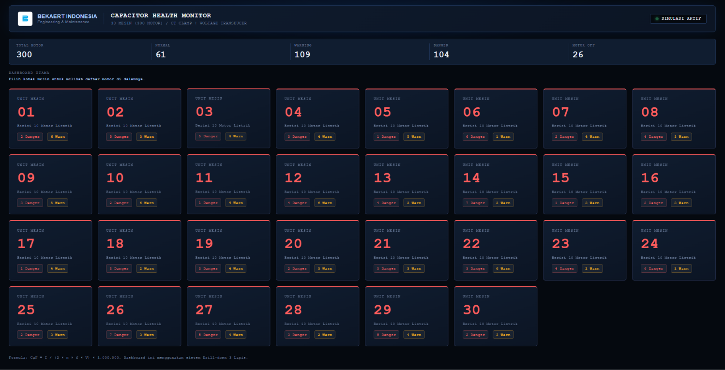
TAMPILAN GRID 30 MESIN
10

Slide 18
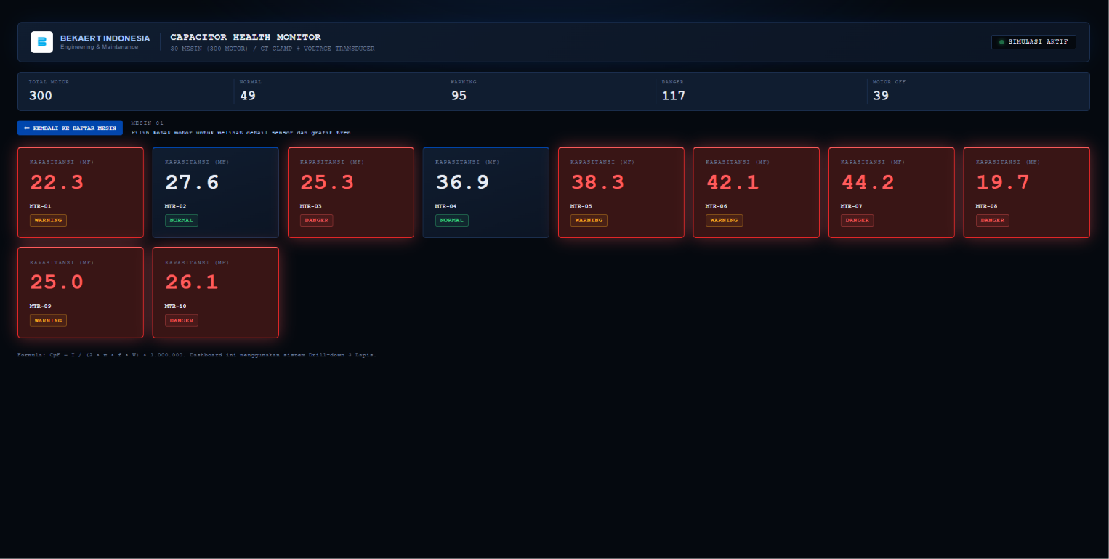
SAAT KOTAK MESIN DITEKAN
11

Slide 19
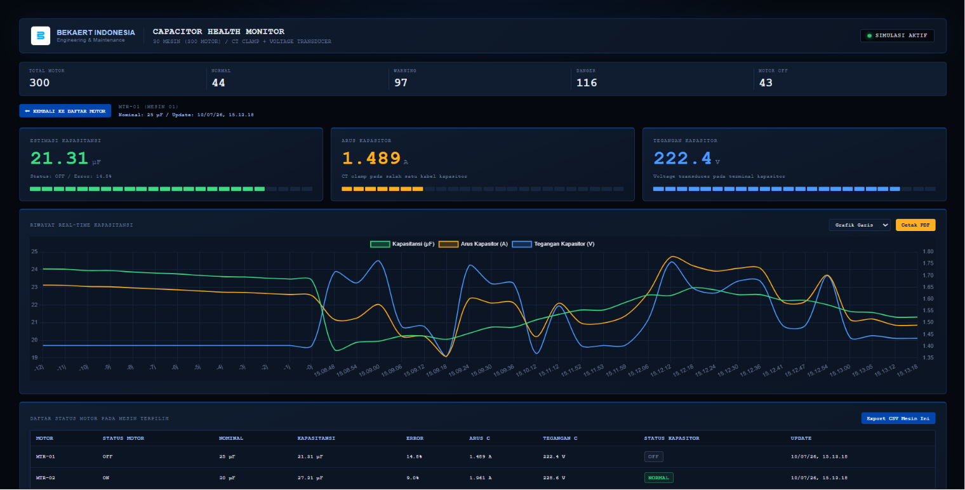
SAAT KOTAK MOTOR DITEKAN
12

Slide 20
RENCANA IMPLEMENTASI & OUTPUT
3

Slide 21
TAHAPAN IMPLEMENTASI
OUTPUT YANG DIHARAPKAN
1
Validasi titik ukur 220 VAC
- Nilai kapasitansi tiap motor dalam satuan uF.
- Status Normal / Warning / Danger berdasarkan 2 uF dengan batas 5% dan 10%.
- Data historis untuk preventive/predictive maintenance.
- Dashboard lokal yang dapat dipantau oleh tim maintenance.
- Dasar pengambilan keputusan penggantian kapasitor.
2
Pemilihan sensor CT & VT
3
Firmware ESP32 + filtering RMS
4
Database + dashboard web
5
Uji tren dan alarm lapangan
Benefit
Downtime turun
11

